Slide 1
VYUŽITÍ ANALYTICKÝCH NÁSTROJů THOMSON REUTERS V HODNOCENÍ VĚDY A VÝzkumu
David Horký
ŘÍJEN 2014, BIBLIOTHECA ACADEMICA
ÚSTÍ NAD LABEM

Slide 2
Citační databáze Web of Science
SELEKTIVNÍ……ALE KOMPLEXNÍ
“Multidisciplinární” pokrytí
umožňuje analyzovat celý kontext vědy a výzkumu
Pokrytí “mnoha let”
umožňuje analyzovat historii a rozvoj VaV
Politika “Cover to Cover”
umožňuje sledovat rozvoj témat bez ohledu na způsob, jakými jsou komunikována
“VŠICHNI autoři, VŠECHNY adresy”
umožňuje analyzovat podle jména autora, instituce
“VŠECHNY citované reference”
umožňuje vytvářet analýzy vědecké literatury, která není indexována

Slide 3
Proces výběru pro Web of Science Core Collection
Čtyři okruhy hodnocení
Publikační standardy
Obsah
Mezinárodní rozmanitost
Citační analýza
12 500 vybraných časopisů
12 000 vybraných konferencí každý rok
53 000 vybraných knih
NEUTRAL

Slide 4
Aplikace bibliometrické analýzy
1. Kvantifikace:
Redukce dat (extrakce zásadních informací)
Čištění a disambiguace dat
Data
Web of Science
Expertní znalosti a procesování Thomson Reuters
Unifiikace adres
InCites
Čištění a standardizace dat
Normalizace & benchmarky
Po padesát let Thomson Reuters poskytuje širokou škálu nástrojů a služeb podporujících hodnocení VaV.
Naši experti pracují s daty z Web of Science a zajišťují maximální standardizaci a unifikaci dat předtím, než jsou dodána zákazníkům.
Nejen jednoduché součty a průměry, ale skutečné metriky založené na benchmarcích a normalizovaných statistikách.

Slide 5
Aplikace bibliometrické analýzy
2. Měření:
Co je možné a co je třeba měřit?
Jaká jsou vhodná měřítka pro daný účel?
Produktivita
a
vliv
Fractional Counting
% Open Access
Grants
Self-Citations
Patents
h-index
Citation Impact
Impact Relative to Country
Impact Relative to Area
Impact Relative to World
Normalizace
Normalized Citation Impact
Normalized Citation Impact – Country Adjusted
Journal Normalized Citation Impact
Špičková výkonnost
a
vědecká excelence
Hot Papers
Highly Cited Papers
ESI Most Cited
THE Ranked
% Documents in 1%
% Documents in 10%
Average Percentiles
Average Quartiles
Research Fronts
Co-citations
Bibliographic Coupling
Baselines
Vědecké spolupráce
International Collaborations
% International Collaborations
% Industry Collaborations

Slide 6
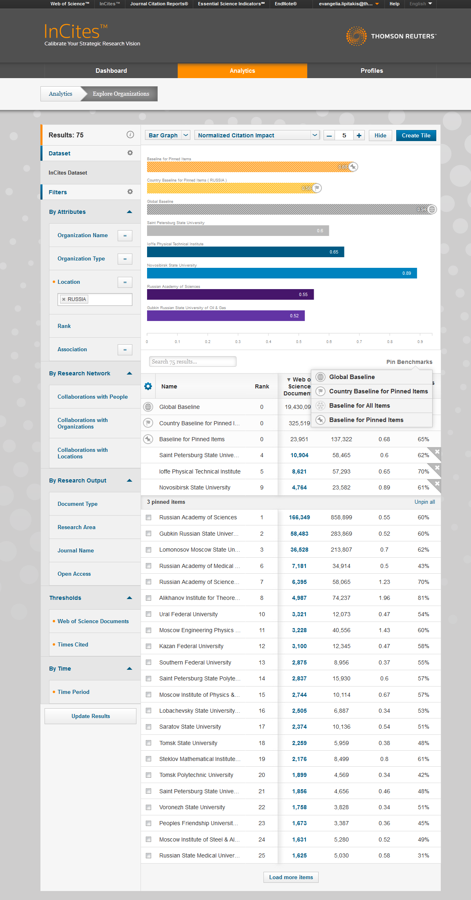
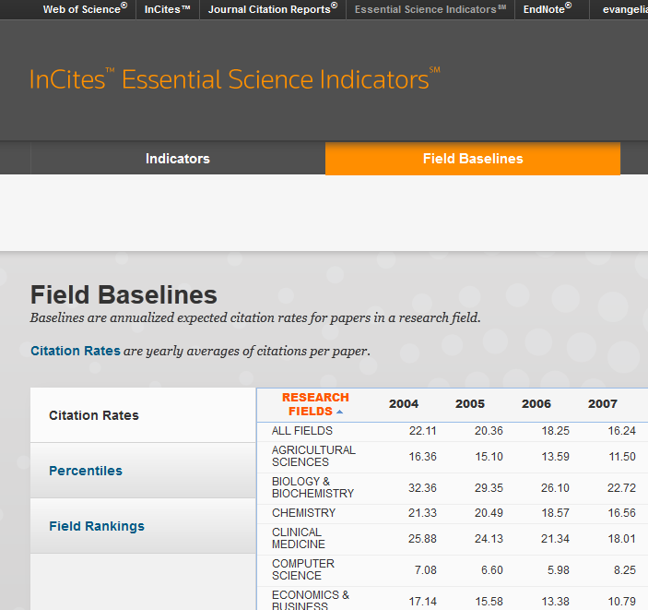
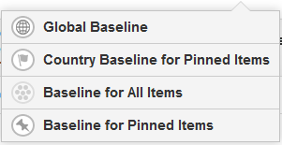
Aplikace bibliometrické analýzy
3. Benchmarking
Porovnávání stejného
Nahlížení dat v kontextu
Zvažování omezení
Notes:
Citation Impact can vary significantly across different disciplines and time periods.
Cannot be compared without some form of normalization to allow for the differences in fields and time

Slide 7
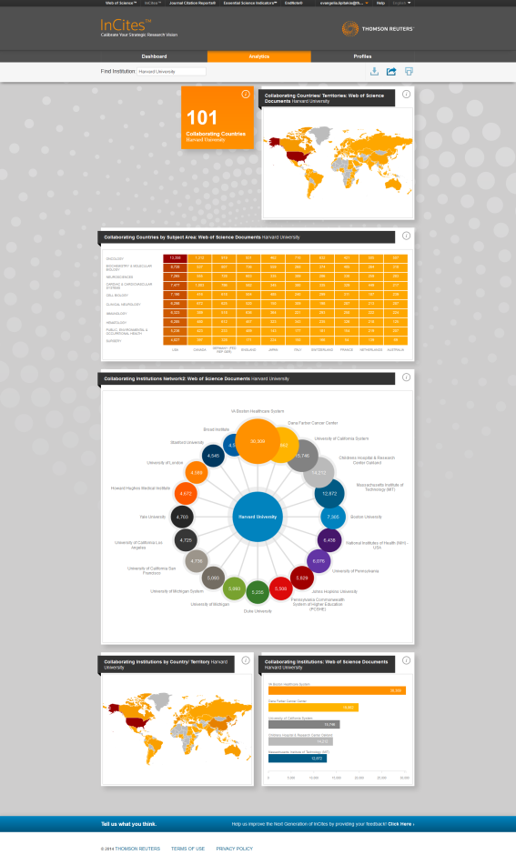
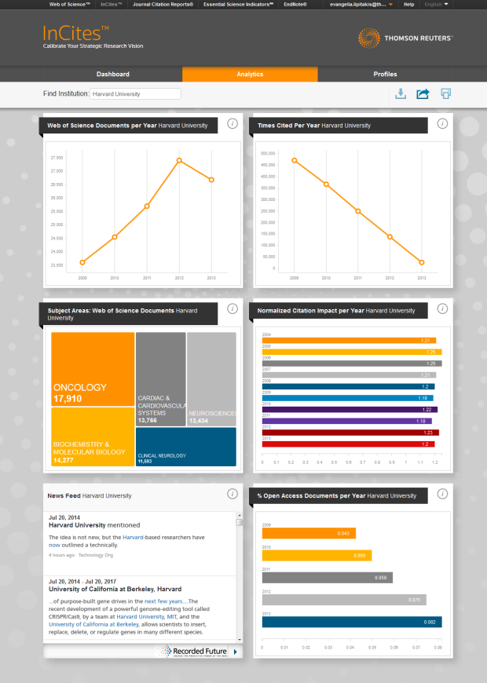
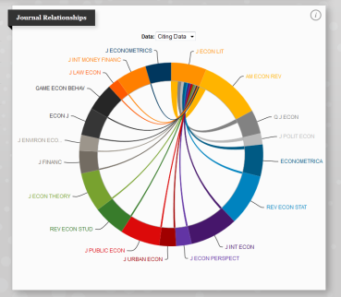
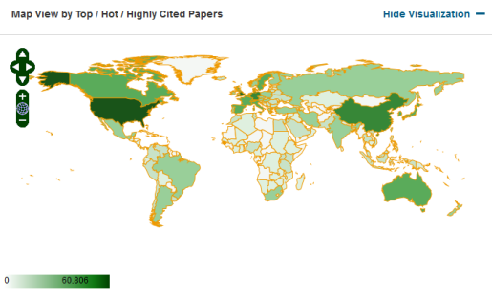
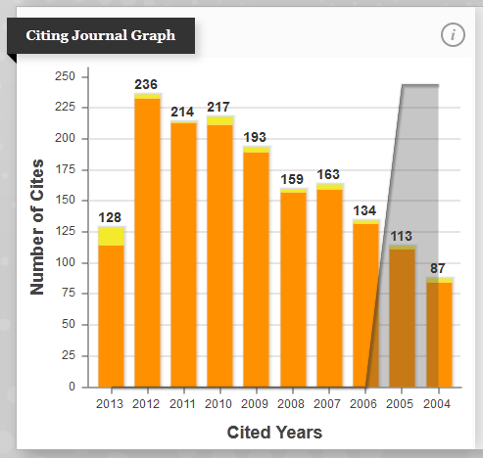
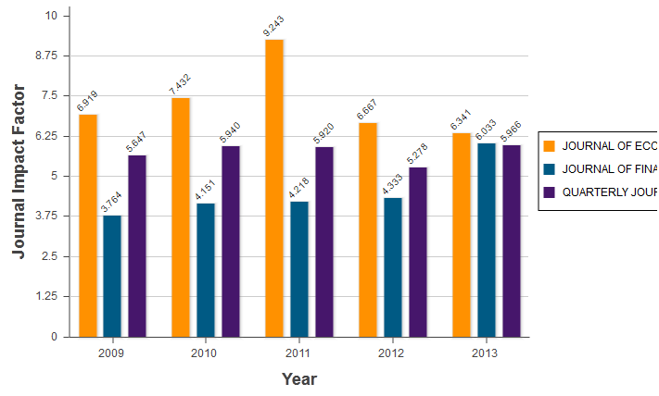
Aplikace bibliometrické analýzy
4. Prezentace a interpretace
Vizualizace a interpretace výsledků
Propojování bibliometrických indikátorů s výsledky a dalšími metodami

Slide 8
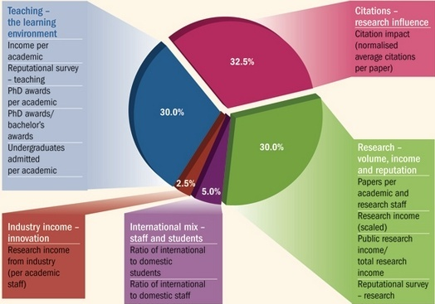

Slide 9
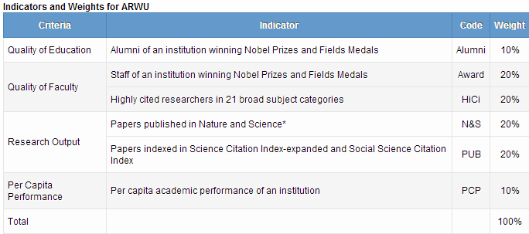
The “SHANGHAI RANKING”

Slide 10
V SOUČASNOSTI PŘIBLIŽNĚ 600 INCITES ZÁKAZNÍKů PO CELÉM SVĚTĚ
Vybraní hlavní zákazníci v Evropě
Ministerstva a vládní úřady
Bulharsko
Česká republika
Francie
Irsko
Maďarsko
Portugalsko
Rakousko
Romunsko
Ruská federace
Řecko
Slovensko
Slovinsko
Turecko
Velká Británie
Univerzity a výzkumné instituty
Max Planck Society
Kings College London
KTH Royal Institute of Technology
Russian Academy of Sciences
University of Geneva
Utrecht University
University of Oslo
Catholic University in Leuven
University of Helsinki
University of Barcelona
University of Vienna
Masarykova univerzita Brno
Západočeská university Plzeň
Projekt IPN metodika
STRONG BRAND

Slide 11
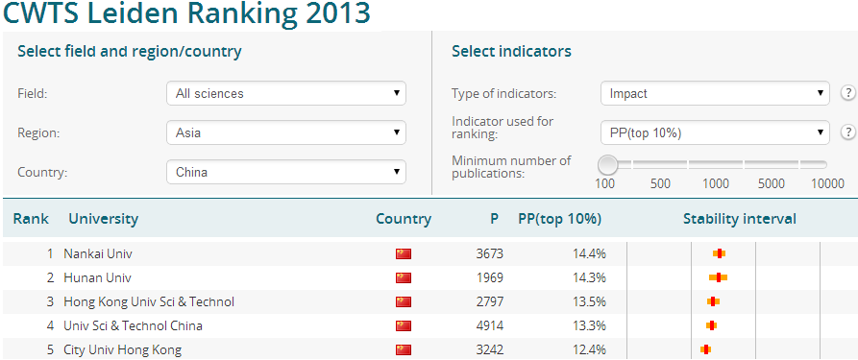

Slide 12
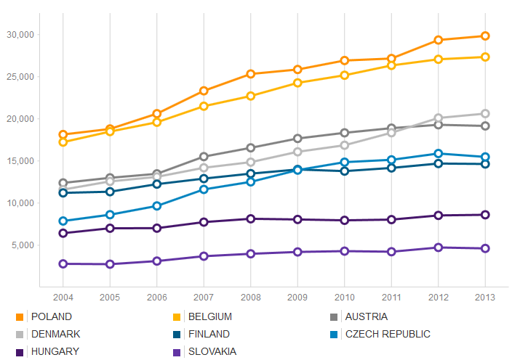
Porovnávání zemí – monitorování produktivity
Je třeba zohledňovat publikační zvyklosti a vědecké obory
Držíme se “kvantitativní publikační strategie” nebo jsme selektivnější v tom co a kde publikujeme?
Notes:
2004-2012

Slide 13
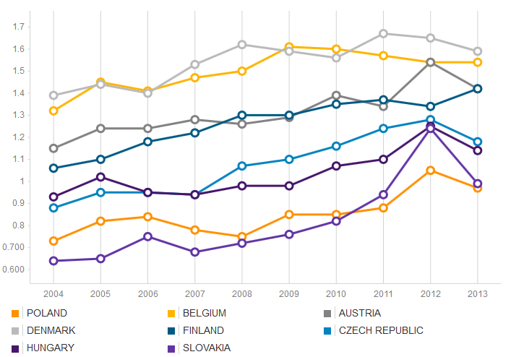
InCites – Srovnávání zemí a Normalizovaný citační vliv (Normalized Citation Impact)
Červená čára naznačuje celosvětový průměr citačního vlivu
Citační vliv ukazuje konstantní růst, což je dobrým znamením zlepšeného vědeckého výkonu
Notes:
2004-2012

Slide 14
InCites – Monitorování mezinárodní spolupráce
Mezinárodní spolupráce na poli VaV se zintenzivnila a je často vnímána jako indikátor kvality a způsobu jak vytvářet a šířit vědecké znalosti
Instituce finančně podporující VaV, jako např. Evropská komise, stimulují spolupráce v rámci EU tím, že se tyto spolupráce staly kritériem pro přidělení grantů
Jaká je návratnost mezinárodní spolupráce?

Slide 15
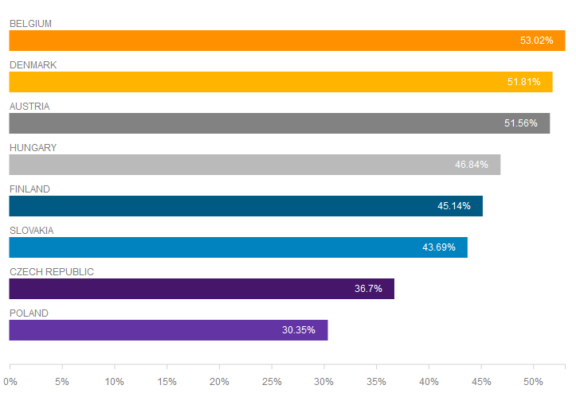
Do jaké míry spolupracuje ČR na mezinárodním poli?
Mezinárodní spolupráce vyžadují významné úsilí a finanční podporu
Mezinárodní spolupráce jsou považovány za hnací sílu vlivu (citací)
Notes:
International collaborations are considered to be drivers of impact (citations),
So perhaps increased international collaborations are one of the reason behind the increased average citation rate that we saw before. So research work produced in collaboration with other countries is more visible within the international scientific community.
So lets have a look with which countries Bulgaria collaborates the most?

Slide 16
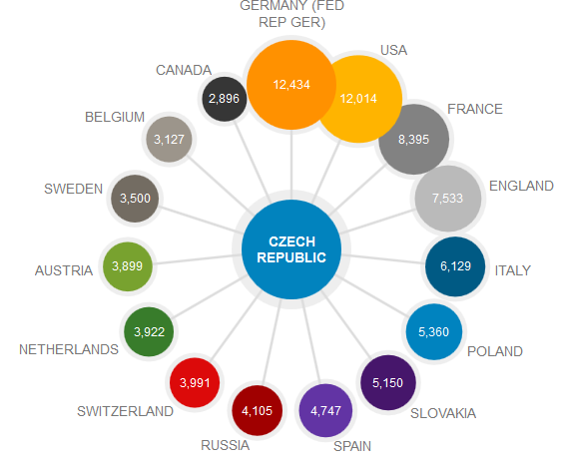
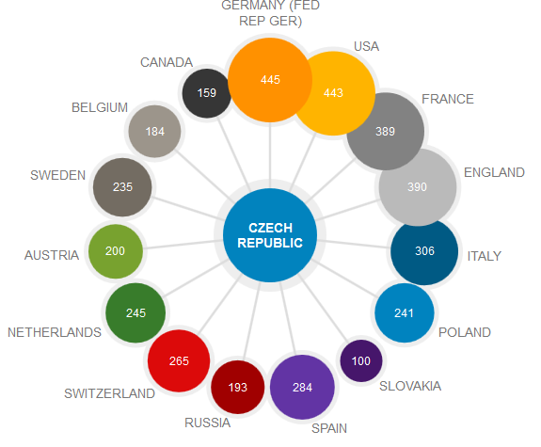
Mezinárodní spolupráce - země
Se kterými zeměmi vytvořila ČR nejvíce spoluprací
(počet dokumentů)?
Se kterými zeměmi vytvořila ČR nejvíce Highly Cited Papers (vysoce citovaných dokumentů)?

Slide 17
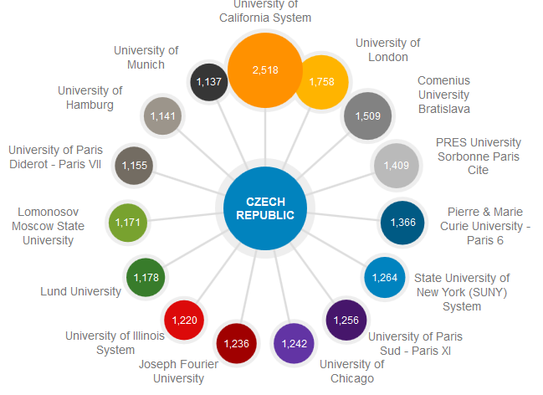
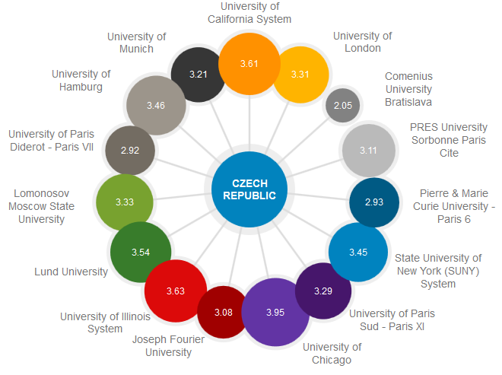
Mezinárodní spolupráce - instituce
Se kterými institucemi vytvořila ČR nejvíce spoluprací
(počet dokumentů)?
Se kterými institucemi vytvořila ČR nejvíce
úspěšných spoluprací (Nomalised Citation Index)?

Slide 18
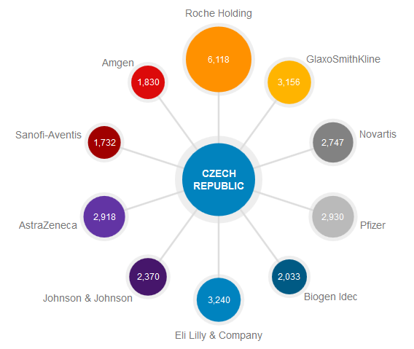
Spolupráce s privátním sektorem – vliv publikací
Jaký vliv mají publikace z ČR vytvořené na základě spolupráce s privátním sektorem?

Slide 19
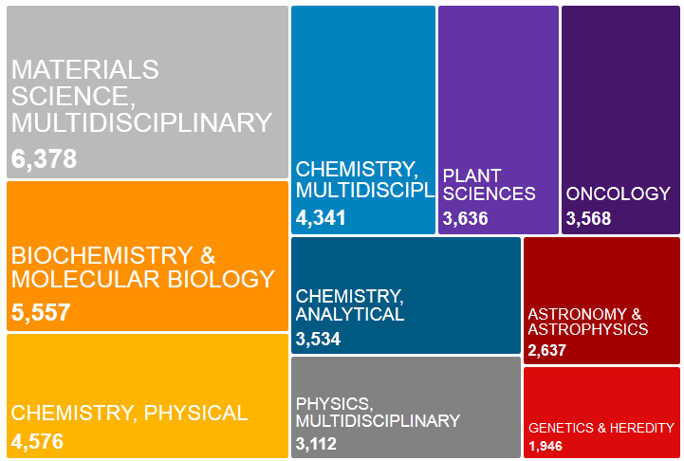
Ve kterých vědních oborech jsou vědci z ČR nejaktivnější?
Notes:
2004-2013

Slide 20
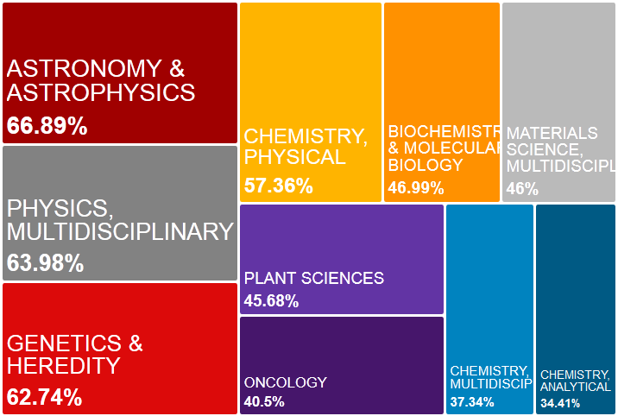
Do jaké míry vědci z ČR spolupracují ve vědních oborech, ve kterých jsou nejaktivnější

Slide 21
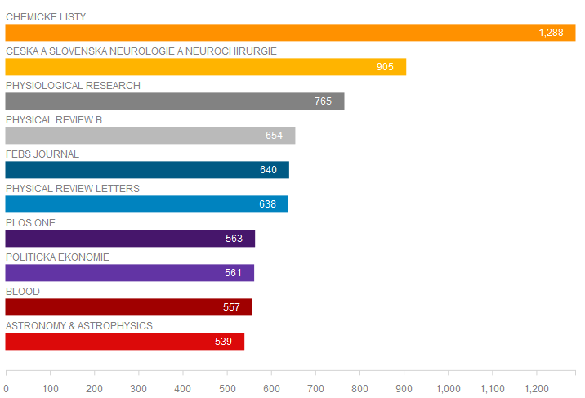
Porovnávejte Vaši strategii výběru časopisů napříč disciplínami s indikátory hodnocení časopisů
Zjistěte, kde vaši vědci publikují nejvíce.
Notes:
Journal of Optoelectronics and advanced material
Applied Surface Science
Vacuum
Journal of Applied Physics
Thin Solid Films
Journal of Physics D-Applied Physics
Applied Physics Letters
Surface & Coatings Technology
Applied Physics A- Materials Science & Process
Plasma Process and Polymers

Slide 22
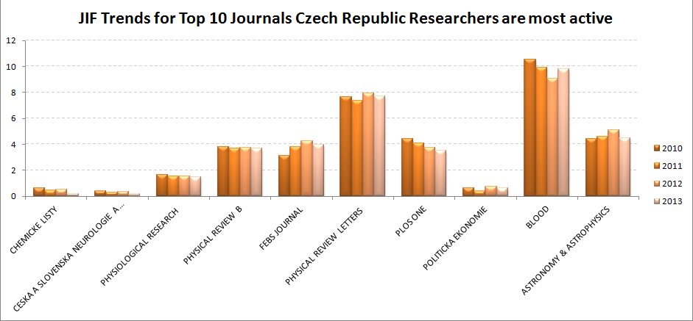
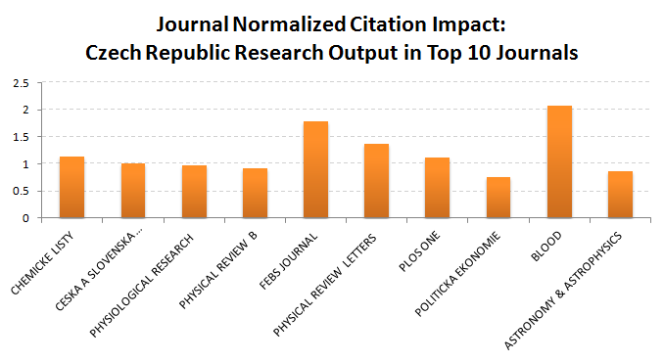
Porovnávejte Vaši strategii výběru časopisů napříč disciplínami s indikátory hodnocení časopisů
... a hodnoťte výkonnost časopisů, ve kterých publikujete pomocí pokročilých indikátorů pro hodnocení časopisů jako je např. Impact Factor
... nebo Journal Normalized Citation Impact (normalizovaný citační vliv časopisu):
Indikátor výkonnosti časopisu:
Pokud je >1, pak je výkonnost časopisu nadprůměrná
Pokud je <1, pak podpůměrná
Notes:
Journal of Optoelectronics and advanced material
Applied Surface Science
Vacuum
Journal of Applied Physics
Thin Solid Films
Journal of Physics D-Applied Physics
Applied Physics Letters
Surface & Coatings Technology
Applied Physics A- Materials Science & Process
Plasma Process and Polymers

Slide 23
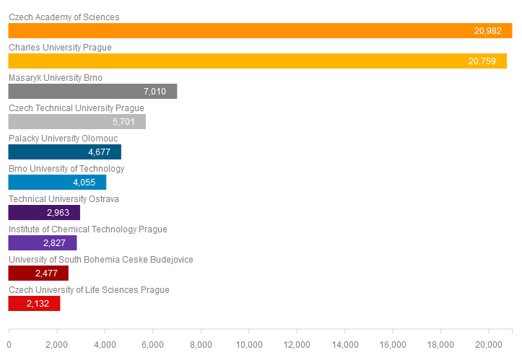
Porovnávání institucí – monitorujte svoji produktivitu
Jaké je pořadí institucí v ČR podle vědeckých výstupů?
Notes:
42 institutions currently indexed in IC2.

Slide 24
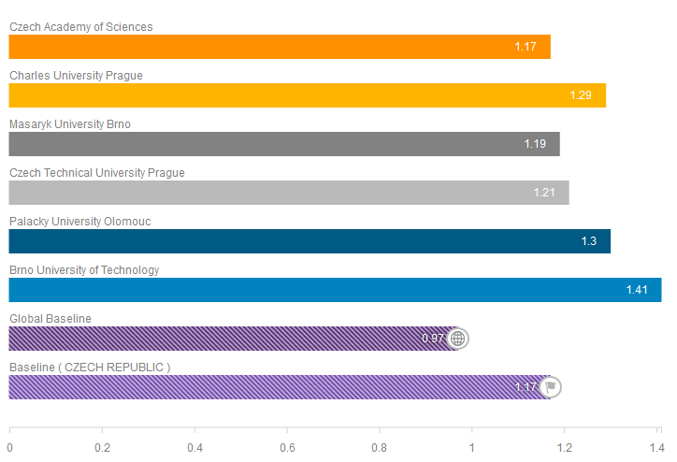
Porovnávání institucí – Normalized Citation Impact pro období 2008-2012
Jaké je pořadí institucí v ČR podle výkonnosti v oborech, ve kterých publikují (NCI)?
Jak si daná instituce stojí v porovnání s celosvětovým průměrem
Jak si daná instituce stojí v porovnání s průměrem pro ČR_
Kdykoliv můžete přejít na analýzu metrik na úrovni jednotlivých článků

Slide 25
Děkuji za pozornost
David Horký
Country Manager pro střední a východní Evropu a BeNeLux
Thomson Reuters
david.horky@thomsonreuters.com
http://thomsonreuters.com/incites

